Slide 1
Дифференциация С – Ш в слогах и словах
Разработчик:
учитель – логопед МБОУ СОШ № 182 г. Новосибирска Горшкова Марина Николаевна

Slide 2
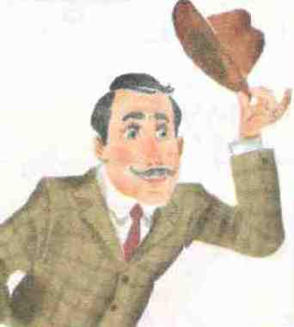
Добрый день!
Здравствуйте!

Slide 3


Slide 4



Slide 5

Вас приветствуют наши новые друзья
Шерлок Холмс
доктор Ватсон

Slide 6



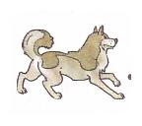

«Зашумленные картинки»

Slide 7
Артикуляция и звучание звуков Ш – С

Slide 8
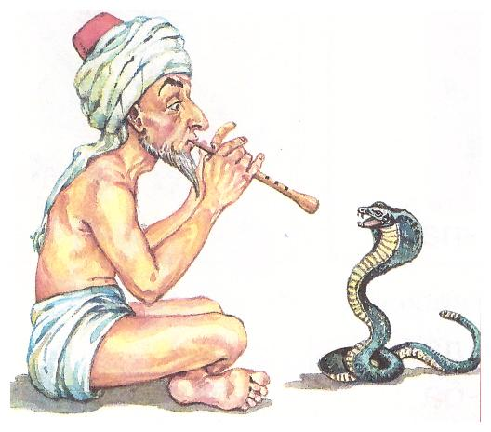
С –согласный, глухой, твердый, произносится только при помощи шума без голоса
Ш –согласный, глухой, всегда твердый, шипящий, произносится только при помощи шума без голоса

Slide 9
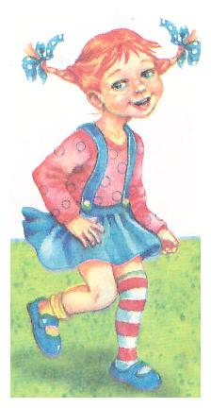
Са – са – са я скачу три часа.
Сы – сы – сы у Холмса усы.
Со – со – со у машины шуршит колесо.
Су – су – су заплету косу.
Ша – ша – ша как Пеппи хороша.
Шо – шо – шо пою я хорошо.
Шу – шу – шу день пляшу.
Шу – шу – шу чулочки и носочки ношу.

Slide 10
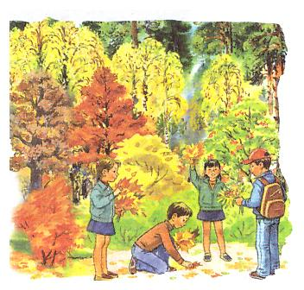
«Осенний лес»
Что в лесу на букву Ш?
Что у нас в лесу на букву Ш? Это шишка шлёпнулась, шурша. Шмель и шершень шумно шарят в кашке. Шебуршат в шиповнике букашки. Что ещё в лесу на букву Ш? Шум и шорох возле шалаша. Ну а если полон рот морошки – Широежки и шороконожки! Михаил Яснов

Slide 11
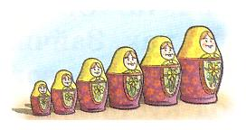
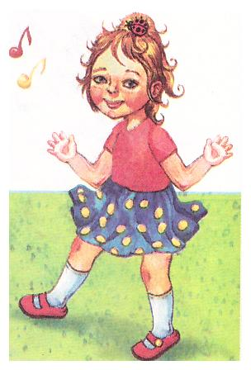
Физкультурная минутка «Матрёшки»

Slide 12


Рефлексия

Slide 13
До свидания!
До новых встреч!

Slide 14
Список литературы из которой взяты картинки:
Времена года. – М., 2010. – 64 с.
Денисова Д., Дорожин Ю Развитие речи у малышей . – М., 2009 . – 16 с.
Жукова О.С. Букварь. – СПб., 2005. – 144 с.
Жукова Н.С. Уроки логопедии. Исправление нарушений речи . – М., 2007. – 120 с.
Косинова Е.М. Учимся правильно говорить. – М., 2008. – 120с
Лебедева И.Л. Трудный звук, ты наш друг! Звуки Р, Рь. – М, 2008. – 30 с.
Лебедева И.Л. Трудный звук, ты наш друг! Звуки С, Сь – З, Зь. – М, 2010. – 30 с.
Матвеева Н.Б. и др. Живой мир. – М., 2012. – 96 с
Мезенцева М. М. Логопедия в картинках . – М., 2011. – 192 с.
Сынбулатова Ф.Ш. и др. Букварь . – Уфа, 2010. – 152 с.

